Slide 1
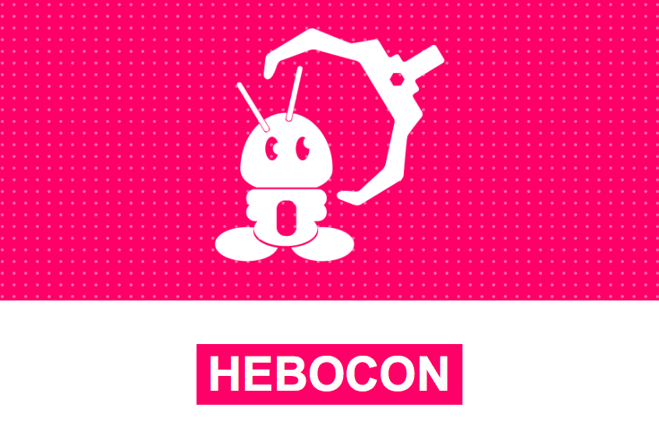
Hebocon
Robots ontwerpen, bouwen en laten vechten

Slide 2
Inhoud
Wat is robotica?
Bekende robots
Wat is Hebocon?
Wat gaan we doen?
Prijscategorieen
Spelregels
Planning

Slide 3
Wat is robotica?
is het ontwerpen, bouwen en toepassen van robots
mensen waren hier in de oudheid al mee bezig
komt van het Tsjechisch woord “robota”, wat “gedwongen arbeid” oftewel “slaaf” betekent
levert veel commotie op in maatschappelijke discussies

Slide 4
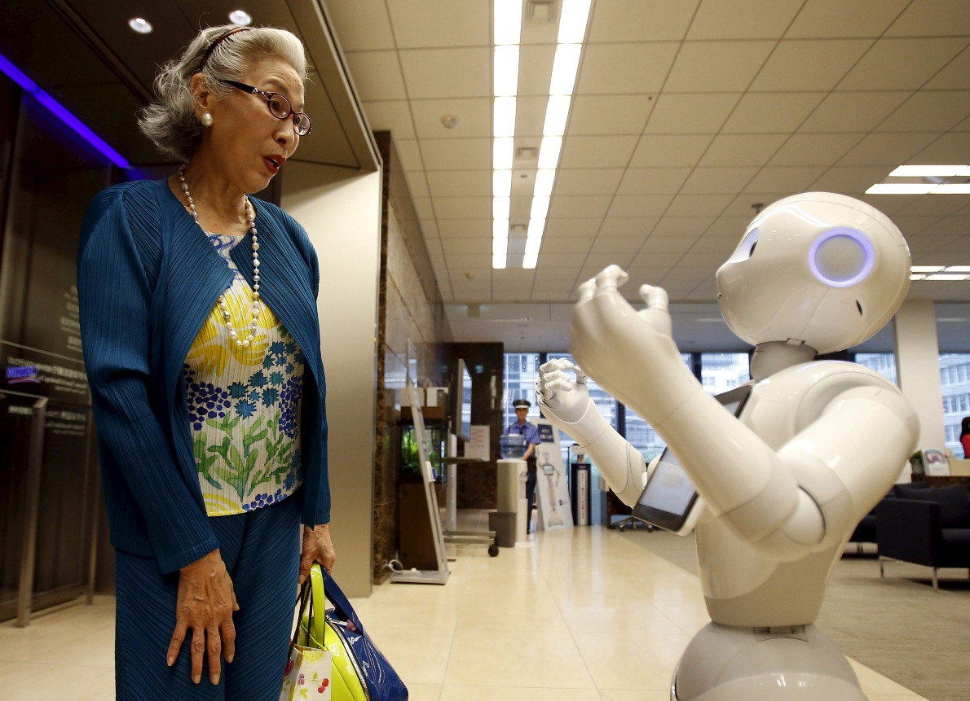
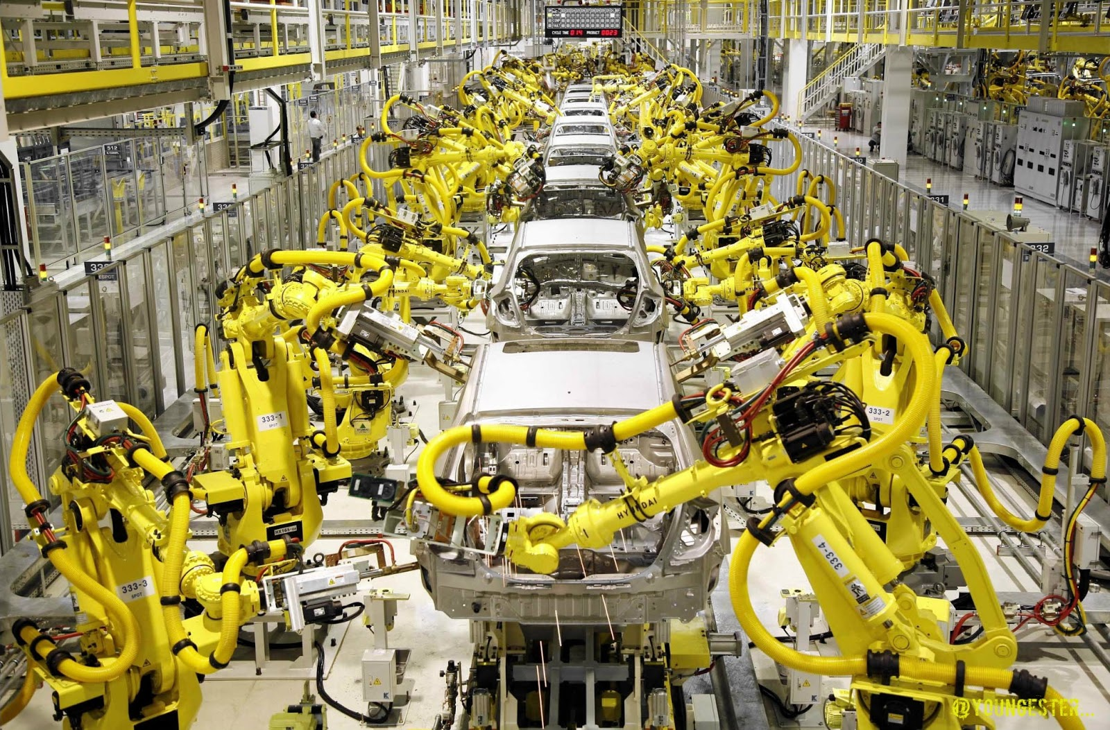
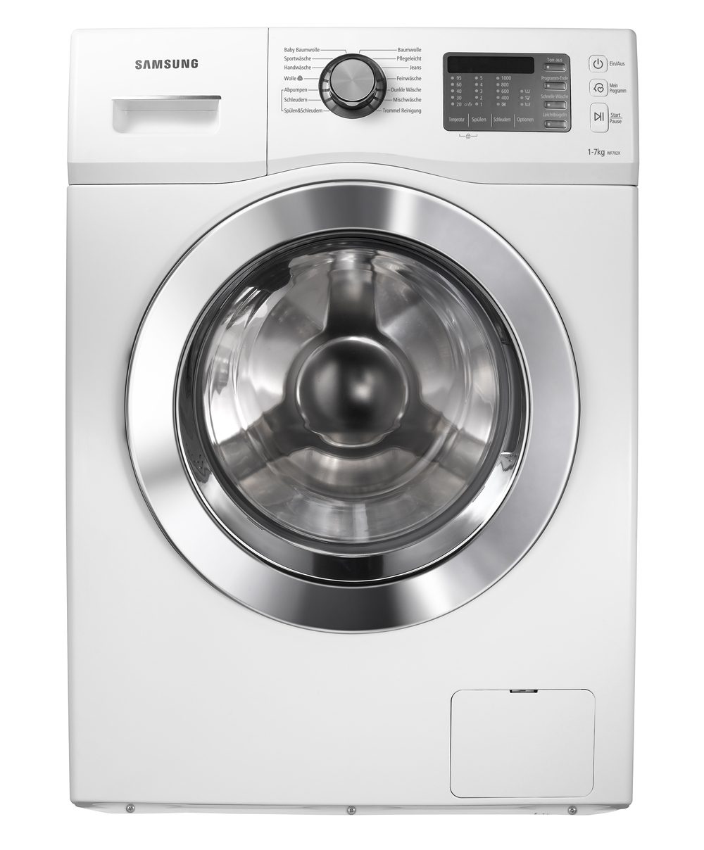

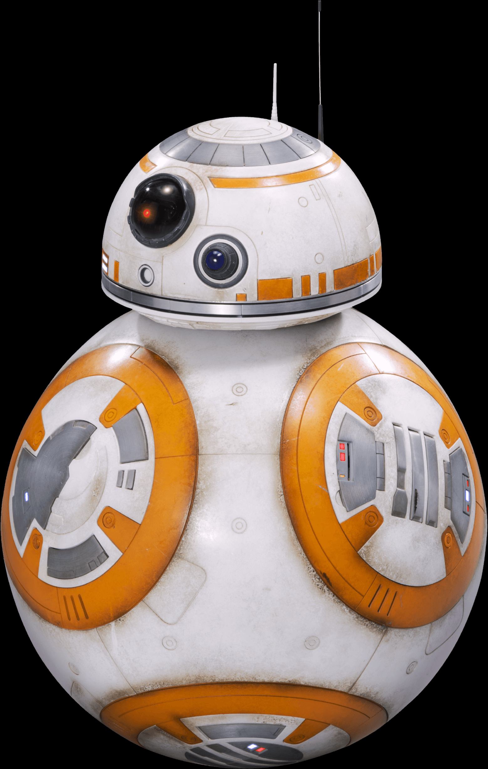
Bekende robots

Slide 5

Wat is Hebocon?

Slide 6
Wat gaan we doen?
In teams wordt een robot
Ontworpen;
Gebouwd;
Ingezet in een wedstrijd.

Slide 7
Prijzen
De robots kunnen prijzen winnen in de volgende categorien:
De robot die als de wedstrijd wint;
De robot die het leukste/mooiste/creatiefste is;
De robot die het meest “Heboi” is.

Slide 8
Spelregels
Twee robots nemen het tegen elkaar op
Een wedstrijd duurt 1 minuut
Als je omvalt of omgeduwd wordt verlies je
Als je buiten het speelveld komt verlies je
Na een minuut zonder duidelijke winnaar wint de robot die de grootste afstand heeft afgelegd
Bij twijfel beslist de jury

Slide 9
Planning
Startles; wat zijn robots en wat gaan we doen
Mechanica; hoe werkt een robot en indeling teams
Ontwerpen
Bouwen
Wedstrijd

